Slide 1

БЛЕНДЕРИ RTB9 серії

Slide 2
Ще більше можливостей в блендерах Rotex!
Моделі RTB9 серії – плавне регулювання швидкості, лезо блендера з титановим покриттям

Slide 3
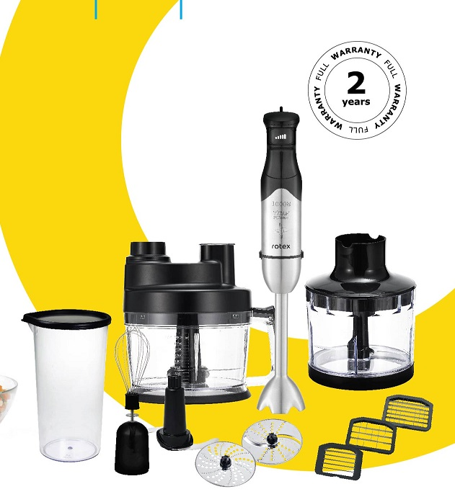

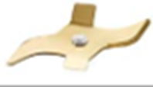
RTB950-B TitanPower
Характеристики:
Потужність 1000 Вт
Плавне регулювання швидкості
Подрібнювач для нарізки кубиками, чаша 2 л
Подрібнювач 0,4л
Ніж з нерж. сталі з титановим покриттям
Пластиковий корпус зі знімною ногою
Нога з нерж. сталі
Петля для підвішування
Комплектація: чаша з подрібнювачем для подрібнення і нарізки кубиками 2 л з великим лезом та чаша з подрібнювачем 0,4 л, дві насадки для нарізки кубиками (8ммХ8мм і 11ммХ11мм), насадка для нарізки соломкою, мірний стакан 0,6 л з кришкою, віночок з нерж. сталі, терка для дерунів, двосторонній диск для нарізки та подрібнення овочів і фруктів.

Slide 4
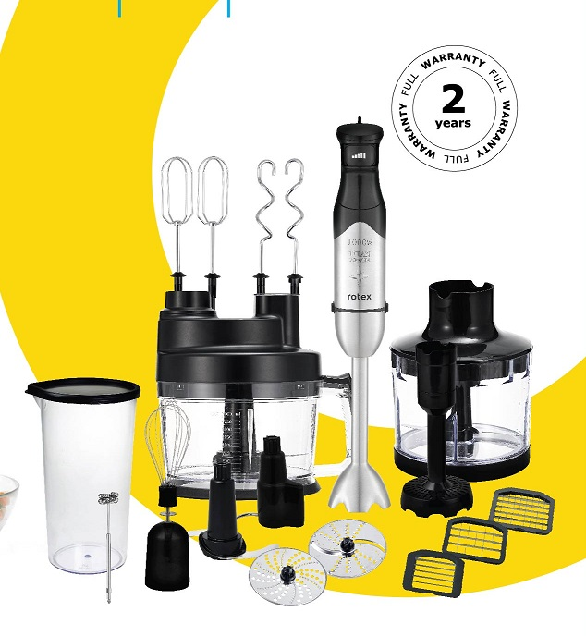

RTB990-B TitanPower
Характеристики:
Потужність 1000 Вт
Плавне регулювання швидкості
Подрібнювач для нарізки кубиками, чаша 2 л
Подрібнювач 0,4л
Ніж з нерж. сталі з титановим покриттям
Пластиковий корпус зі знімною ногою
Нога з нерж. сталі
Пітля для підвішування
Комплектація: чаша з подрібнювачем для подрібнення і нарізки кубиками 2 л з великим лезом та чаша з подрібнювачем 0,4 л, дві насадки для нарізки кубиками (8ммХ8мм і 11ммХ11мм), насадка для нарізки соломкою, мірний стакан 0,6 л з кришкою, віночок з нерж. сталі, терка для дерунів, двосторонній диск для нарізки та подрібнення овочів і фруктів, тістоміс, насадка для пюре, насадки для збивання та замісу, спінювач молока.

Slide 5
Дякуємо за увагу!
ВІДДІЛ ПРОДАЖІВ
(044) 207-10-43 (вн.1028)
sale@rotex.net.ua
СЕРВІСНЕ ОБСЛУГОВУВАННЯ
(044) 207-10-47
support@rotex.net.ua
Україна, м. Київ

